Slide 1


Slide 2



KHỞI ĐỘNG

Slide 3


Slide 4








Điền từ thích hợp vào chỗ chấm
Cái nồi đựng được ...................... cái ly
nhiều nước hơn
ít nước hơn

Slide 5


Điền từ thích hợp vào chỗ chấm
Cái nồi đựng được ...................... cái xô
nhiều nước hơn
ít nước hơn

Slide 6
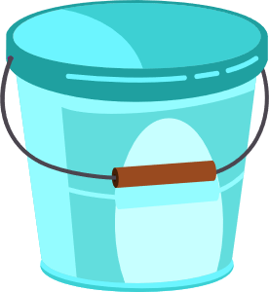
Điền từ thích hợp vào chỗ chấm
Xô màu xanh đựng được ...................... xô màu cam
nhiều nước hơn
ít nước hơn

Slide 7

Xô màu xanh đựng được nhiều hơn xô màu cam bao nhiêu?

Slide 8






Thứ Tư, ngày 6 tháng 11 năm 2024
TOÁN

Slide 9

CÙNG HỌC

Slide 10

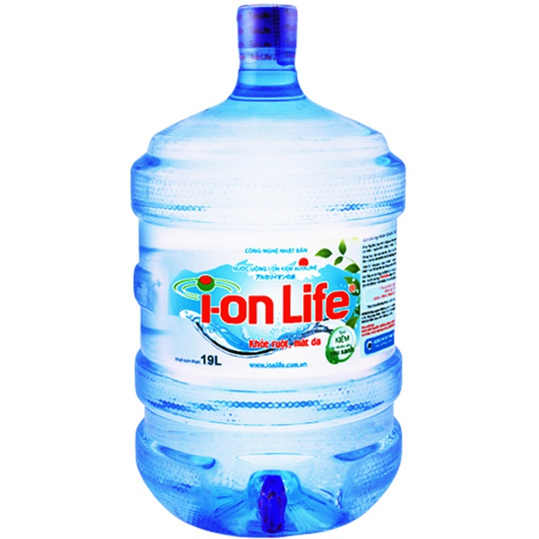
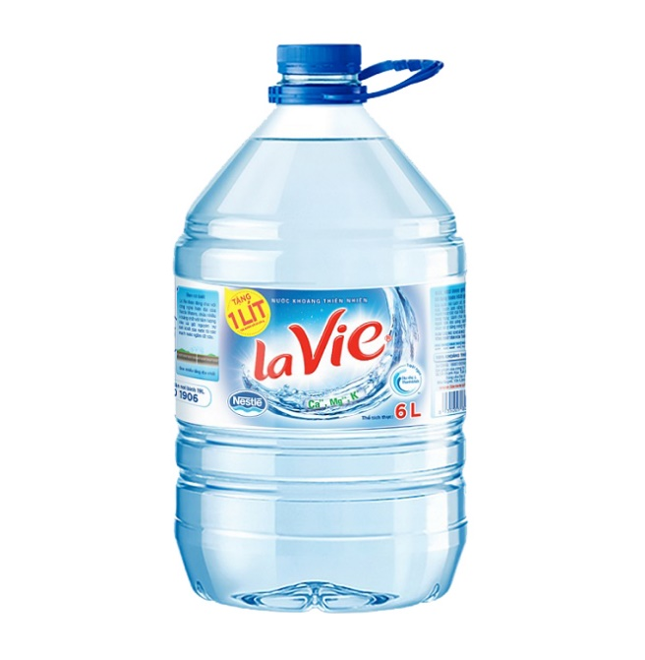
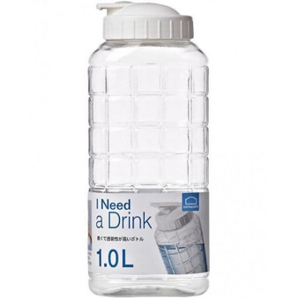
Để biết một vật chứa được bao nhiêu chất lỏng, người ta thường dùng đơn vị lít

Slide 11

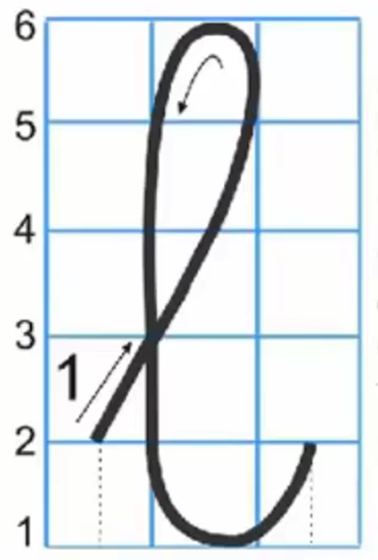
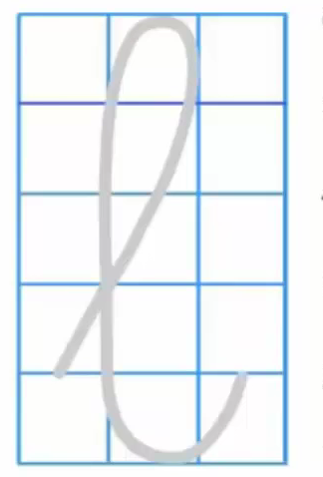

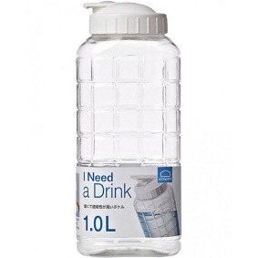

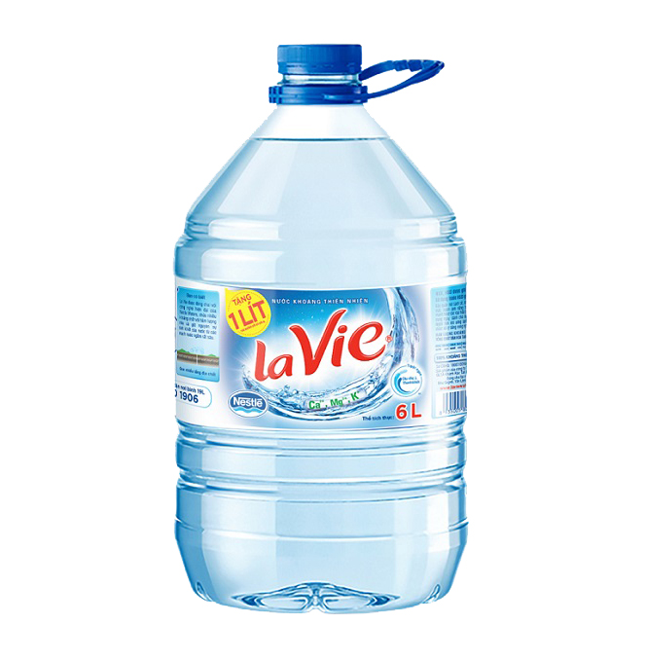
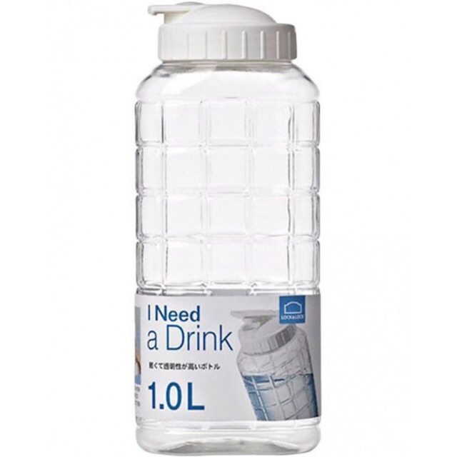
Lít là một đơn vị đo dung tích
Lít viết tắt là l, đọc là lít
Bình nước 19 lít
Bình nước 6 lít
Bình nước 1 lít

Slide 12

CÁI CA NÀY CHỨA ĐƯỢC 1 LÍT NƯỚC
TA CÓ THỂ DÙNG CA 1 LÍT ĐỂ ĐONG NƯỚC
1L

Slide 13
Xô màu xanh đựng được nhiều hơn xô màu cam bao nhiêu?

Slide 14



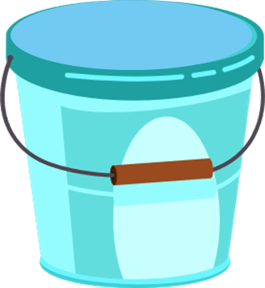

CÙNG THEO DÕI NHÉ!
1L
1L

Slide 15
Xô màu xanh đựng được nhiều hơn xô màu cam bao nhiêu?
1L
1L

Slide 16

Xô màu xanh đựng được nhiều hơn xô màu cam 2 lít nước
1L
1L

Slide 17
THỰC HÀNH

Slide 18

TẬP VIẾT
1
Em hãy tập viết ra bảng con theo nội dung trên nhé!

Slide 19

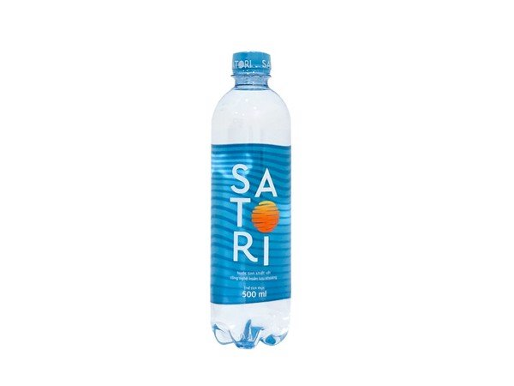
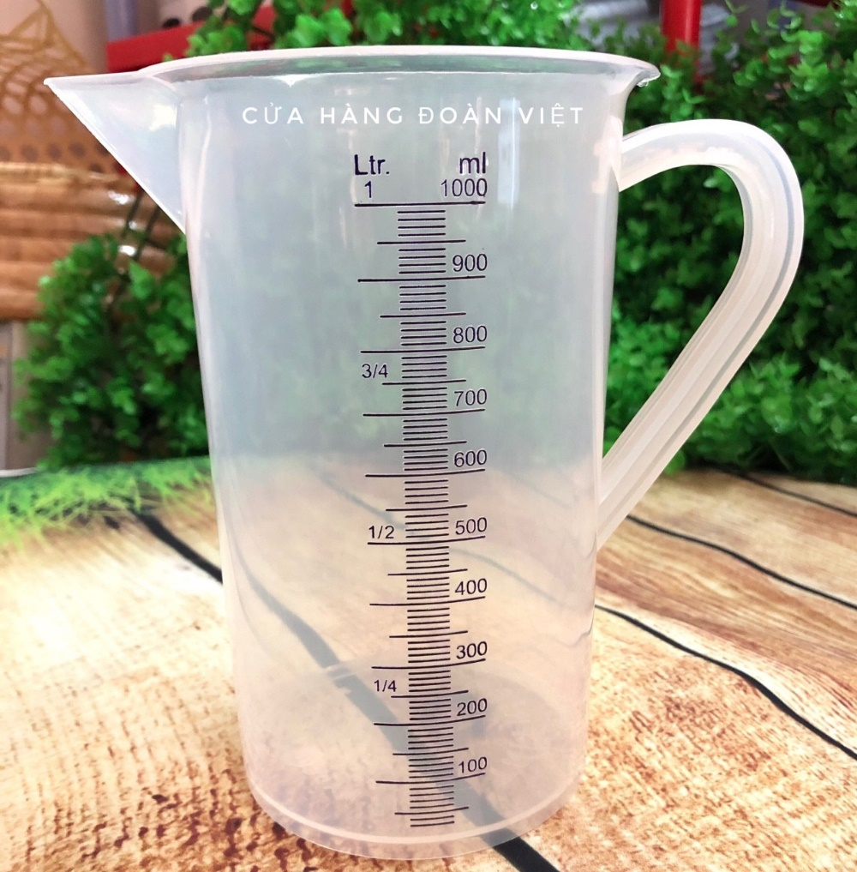
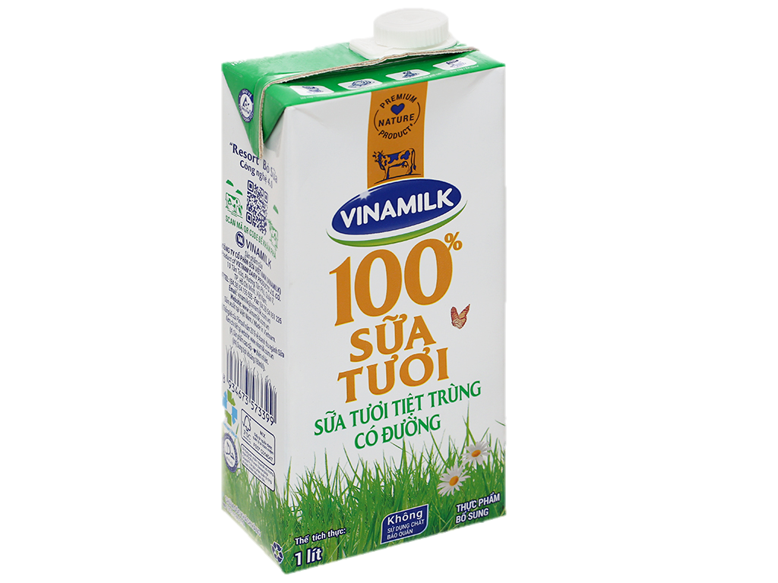
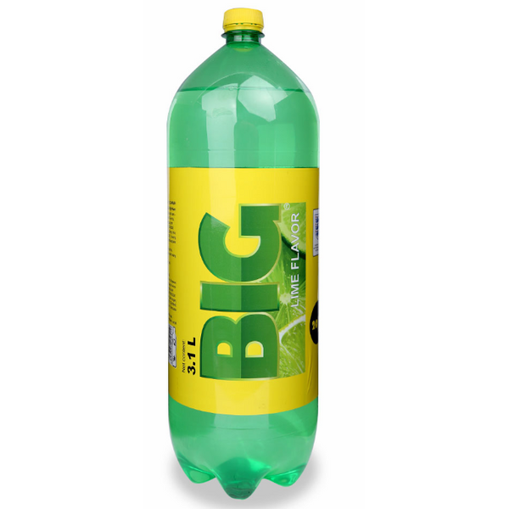
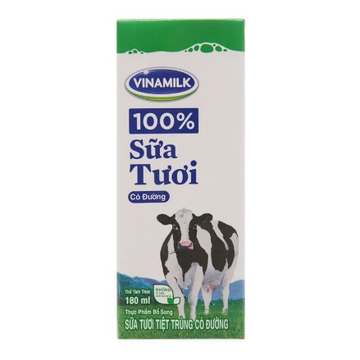
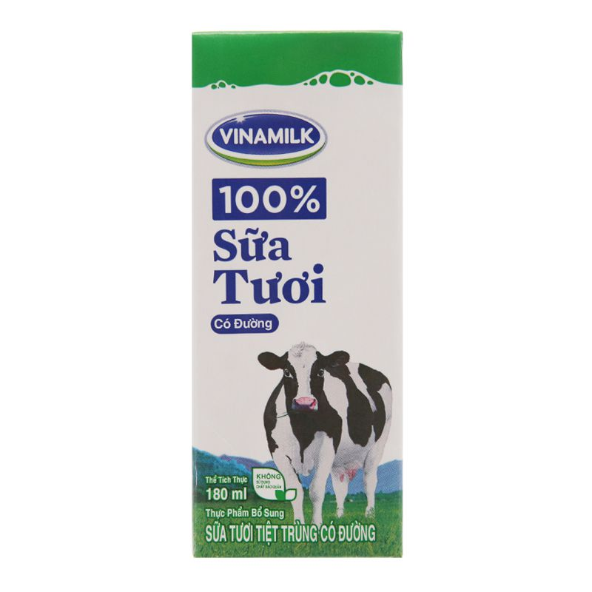
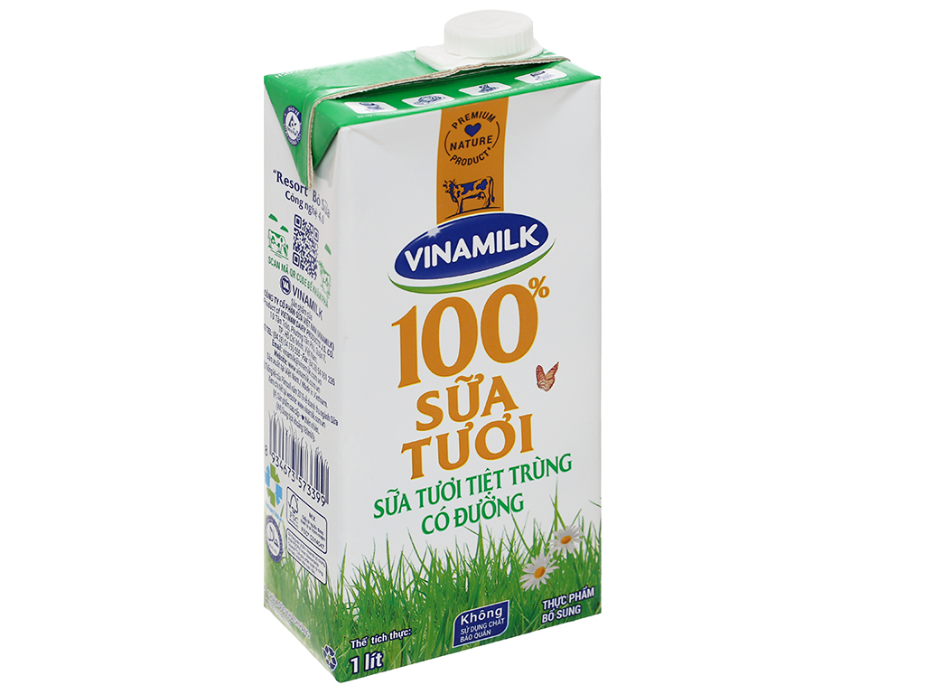
THỰC HÀNH
Nhiều hơn 1 lít
2
Bằng 1 lít
Chai nước suối
Ca đong 1 lít nước
Ít hơn 1 lít
Hộp sữa nhỏ

Slide 20

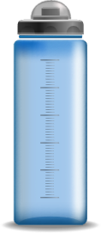

3
1l nước rót ra được mấy bình nước của em?
1L
KHOẢNG BAO NHIÊU?

Slide 21


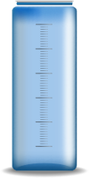


3
1l nước rót ra được mấy bình nước của em?
1L
1L
1L
Cách 1: Đổ nước từ bình 1l vào bình nước cá nhân
1L

Slide 22
3
1l nước rót ra được mấy bình nước của em?
Cách 2: Đổ nước từ bình cá nhân vào bình 1l tới lúc đầy
1L

Slide 23
CHÚNG TA UỐNG MẤY BÌNH NƯỚC CÁ NHÂN THÌ TƯƠNG ĐƯƠNG 1 LÍT
CHÚNG TA UỐNG … BÌNH NƯỚC CÁ NHÂN THÌ TƯƠNG ĐƯƠNG 1 LÍT
Em viết kết quả vào phiếu thực hành nhé!

Slide 24


Can màu đỏ đựng nhiều hơn can màu xanh bao nhiều lít?
4
12 l
3 l

Slide 25
Can màu đỏ đựng nhiều hơn can màu xanh bao nhiều lít?
4
Tóm tắt
12
Can đỏ : l
12 l
Can xanh : l
3
3 l
Can đỏ nhiều hơn: ……l ?

Slide 26



4
Tóm tắt
Bài giải
Can đỏ : 12 l
Can xanh : 3 l
Can đỏ nhiều hơn: ……l ?
12 l
3 l

Slide 27
CỦNG CỐ

Slide 28
CÓ NHIỀU VẬT
XUNG QUANH TA CÓ THỂ CHỨA
CHẤT LỎNG
CÓ VẬT CHỨA ĐƯỢC NHIỀU
CÓ VẬT CHỨA ĐƯỢC ÍT

Slide 29
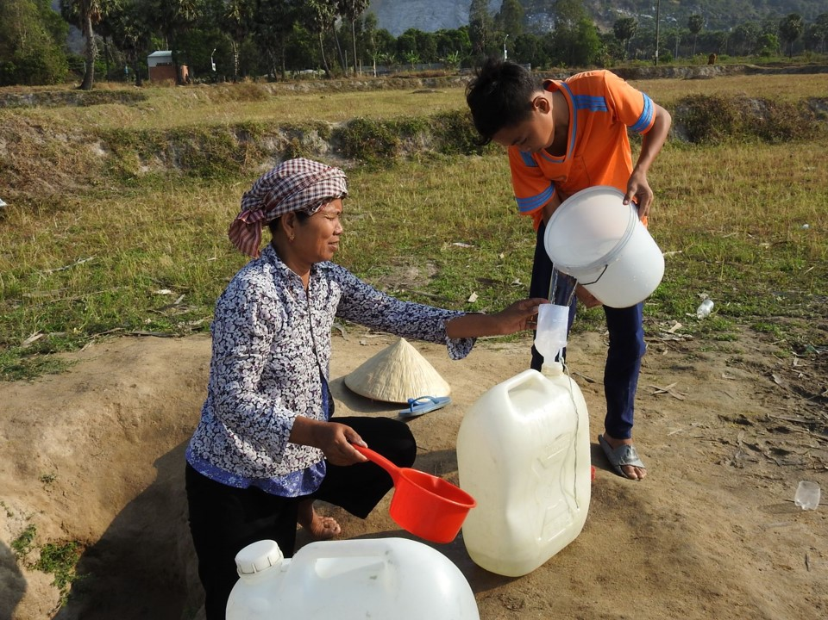
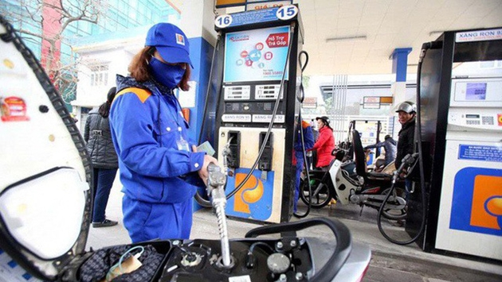
Để biết chính xác sức chứa của các vật (theo đơn vị lít):
Nhờ máy móc hỗ trợ
"Đong" bằng tay

Slide 30

Lít là một đơn vị đo dung tích
1 lít khoảng … bình nước của em

Slide 31



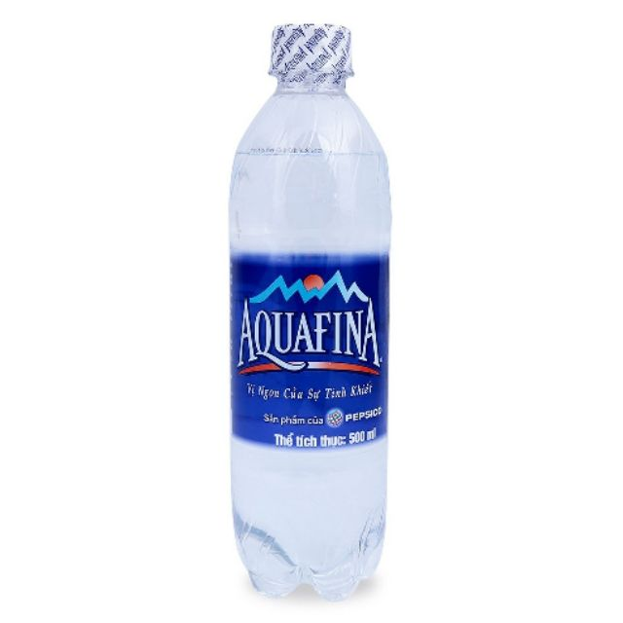

MỖI NGÀY EM CẦN UỐNG
BAO NHIÊU LÍT NƯỚC ?
500ml
500ml
500ml
500ml

Slide 32

XIN CHÂN THÀNH CẢM ƠN QUÝ THẦY CÔ VÀ CÁC EM HỌC SINH !
Notes:
Thiếu dấu nặng chứ gặp

